Slide 1



Thứ … ngày … tháng … năm

Slide 2



Slide 3

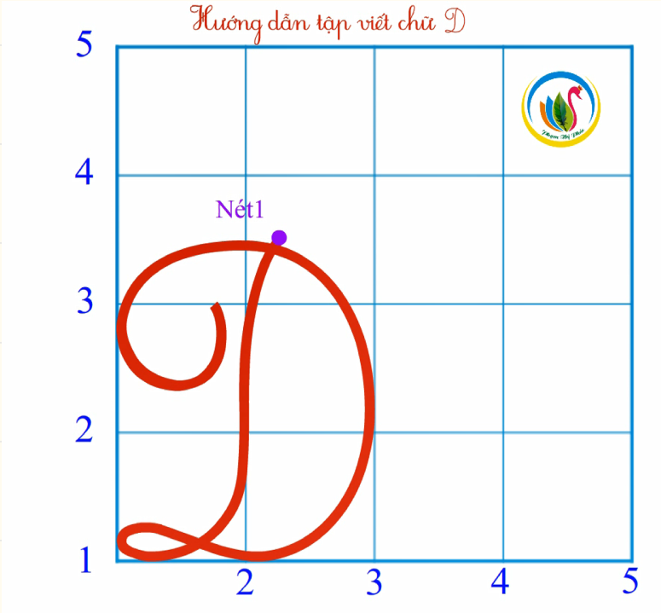
Chieàu cao
Cùng tìm hiểu
nét móc ngược trái
nét cong phải
nét cong trái
2
ô ly rưỡi
nét thắt
2 ô ly

Slide 4
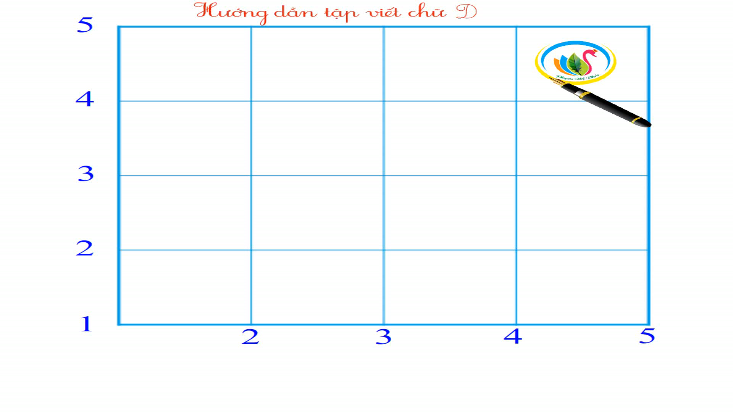
Cùng quan sát

Slide 5
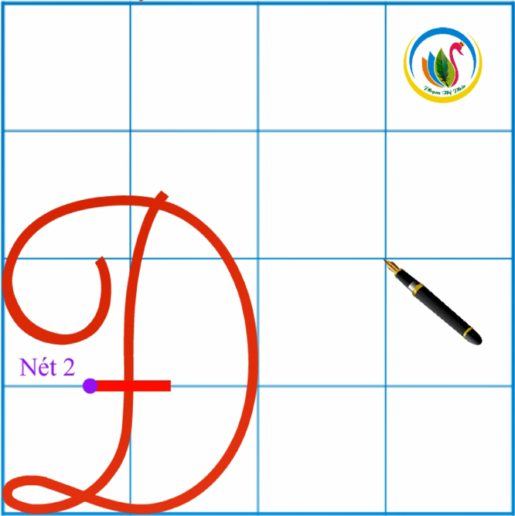
Chieàu cao
So sánh

Slide 6

Cùng quan sát

Slide 7


Cùng luyện viết
Viết vào
VBT
Viết vào
Bảng con

Slide 8
Cùng luyện viết
Viết vào
VBT
Viết vào
Bảng con

Slide 9


Slide 10
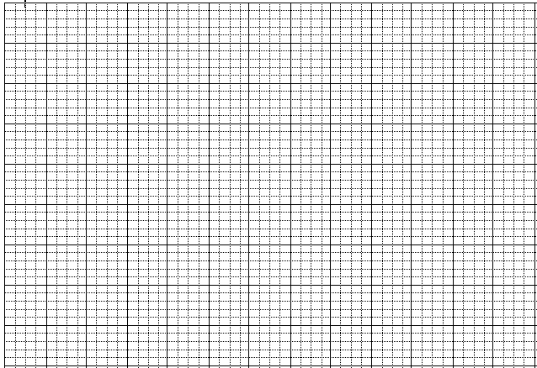


Câu ứng dụng
Viết vào
VBT

Slide 11

Luyện viết thêm

Slide 12

Thứ … ngày … tháng … năm
Tiếng Việt

